Slide 1
Let’s go travel!
Perfect Package

Slide 2
목차
01
프로그램 개요
05
아키텍처 설계
1.1 추진 배경
1.2 목적 및 목표
5.1 소요 기술
5.2 시스템 아키텍쳐
02
팀 구성 및 개발 일정
06
화면 설계
2.1 팀 구성
2.2 개발 일정
6.1 사이트 맵
6.2 주요 화면 레이아웃
03
프로세스 설계
07
시현
3.1 프로세스 분할도
3.2 프로세스 설계서
7.1 시현 시나리오
7.2 시현 동영상
04
데이터 테이블 설계
08
후기 및 Q&A
4.1 데이터 테이블 ERD
4.2 주요 테이블 레이아웃
8.1 Q & A
8.2 후기

Slide 3
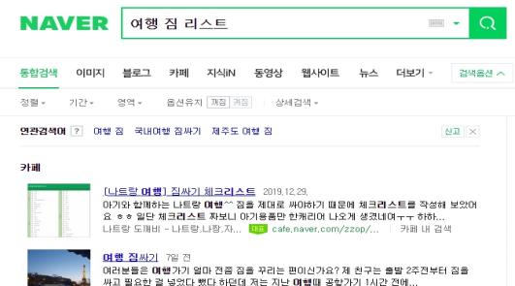
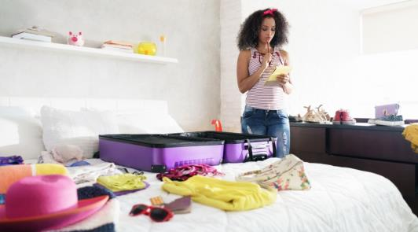

1
프로젝트 개요
1.1 추진 배경
언제나 어렵고 번거로운 여행 짐 싸기
여행 관련
참고 자료를 얻기 위한 검색
자료를 토대로 자신의 짐
리스트를 작성하여 짐 싸기
그럼에도 때로는 빠뜨리는 필수품

Slide 4
1
프로젝트 개요
1
1.2 목적 및 목표
필수 물품 리스트를 제공하여
간단하게 체크리스트를 작성
여행 준비에 소요되는 시간을 단축하여
보다 만족스러운 여행이 되도록 서포트
자신이 만든 체크리스트를
모바일에서 확인
여행 정보와 경험을
공유하는 게시판
2
3

Slide 5
2
팀 구성 및 개발 일정
2.1 팀 구성
유 대 석 (팀장)
장 세 원
프로젝트 기획
게시판 기능 구현
데이터 테이블 설계
체크 리스트 작성 기능 구현
조 정 민
윤 승 희
프로세스 설계
회원 관리 구현
관리자 페이지 구현
화면 레이아웃 설계
메인 디자인 설계

Slide 6
2
팀 구성 및 개발 일정
2.2 개발 일정 :6/15 ~ 9/25 (103일)

Slide 7
3
프로세스 설계
3.1 프로세스 분할도
Perfect Package
1. 여행 준비물 체크 리스트 작성
2. 정보 공유
3. 회원관리
3.1 회원 가입
3.2 로그인

Slide 8
3
프로세스 설계
3.2 프로세스 설계도 (개요)
Major Process ID | 1 | Major Process (L.2) | 여행 준비물 체크리스트 만들기 | 작성자 | 1팀
Process 설명 | 1. 개요 여행 준비물 체크리스트를 만드는 프로세스 2. 주요 사항 (관리자) 1) 카테고리 세분화 의류, 약품, 전자기기, 서류 등 2) 각 카테고리 별 필수 물품 등록 의류 ( 티셔츠, 코트, 속옷) / 전자기기 ( 노트북, 충전기, 태블릿PC ) / 서류 ( 여권, 티켓 )등 (사용자) 1) 카테고리 선택 관리자에 의해 제공된 카테고리 중 하나를 선택 > 선택한 카테고리의 필수 물품 리스트 생성 2) 물품 추가 물품 리스트에 사용자가 원하는 것이 없을 경우 직접 추가 3) 내 리스트에 추가 / 제거 물품 리스트에서 사용자가 원하는 물품을 선택하여 내 체크 리스트에 추가하며 체크 리스트 작성

Slide 9
3
프로세스 설계
3.2 프로세스 설계도 (Flow Chart)
Major Process ID | 1 | Major Process (L.2) | 여행 준비물 체크리스트 만들기 | 작성자 | 1팀
사 용 자 | 관 리 자
리스트 만들기
카테고리 선택
체크 리스트 작성
물품 리스트 구상
물품 직접 추가
카테고리 / 물품
등록
내 리스트에
추가 / 제거
리스트 저장 / 출력
종료
분석 / 피드백

Slide 10
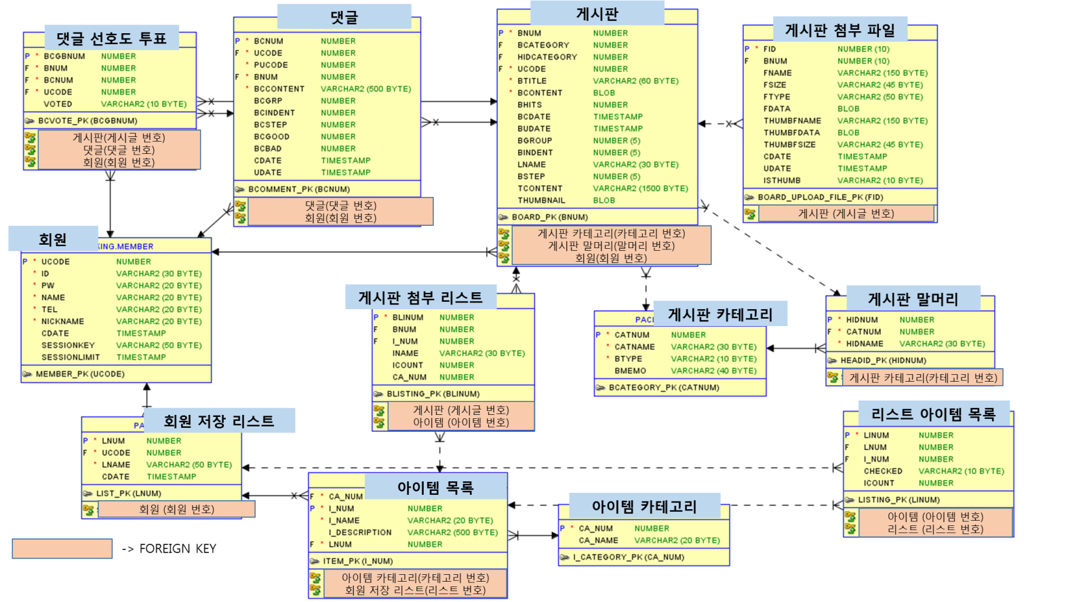
4
데이터 테이블 설계
4.1 데이터 테이블 ERD

Slide 11
5
아키텍처 설계
5.1 소요 기술
구분 | 이름 | 용도
프레임워크 | Spring MVC
언어 | JAVA
 | HTML, CSS, JavaScript
데이터 베이스 | Oracle | DB 구현
서버 | Apache Tomcat | 서버 구현
라이브러리 및 API | Mybatis, JDBC, Connection Pool | 데이터 베이스 연동 및 매핑
 | Jasypt | DB 접속 정보 암호화
 | Lombok | 코드 간소화 (Get, Set, toSting 메소드 생략)
 | jQuery, Bootstrap, Font-Awesome | 화면 디자인 편의 기능
 | Thumbnailator | ‘갤러리 게시판’중 썸네일 생성 기능
 | Junit | 개발 단계의 기능 단위 테스트
 | Base64 | 바이트 형식의 데이터를 String 형식으로 변환
 | Javax.mail | ‘비밀번호 찾기’중 E-mail 전송 기능

Slide 12
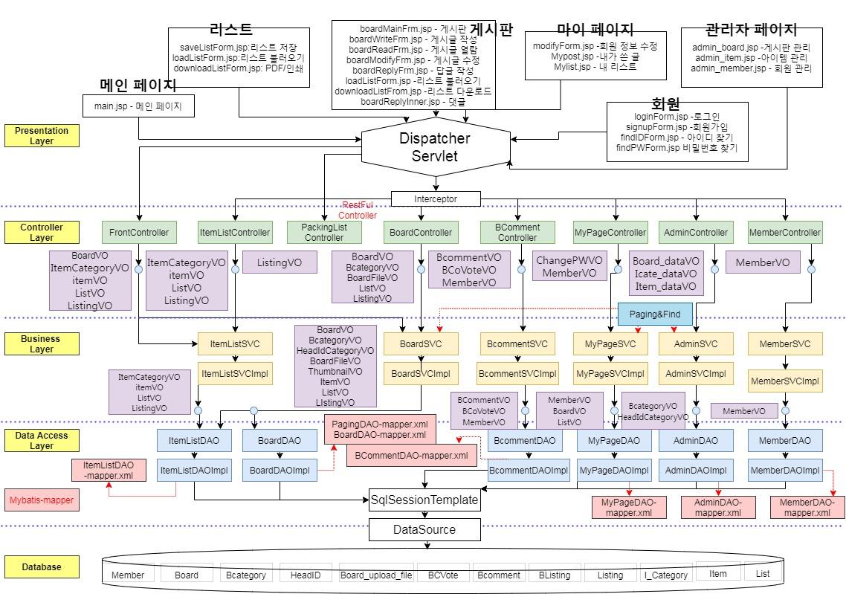
5
아키텍처 설계
5.2 시스템 아키텍쳐

Slide 13
6
화면 설계
6.1 사이트 맵
Perfect Package
리스트 작성
게시판
마이 페이지
관리자 페이지
전체 게시판
회원정보 수정
회원 관리
여행 팁
내가 쓴 글
아이템 관리
갤러리
내 리스트
게시판 관리
Q & A

Slide 14
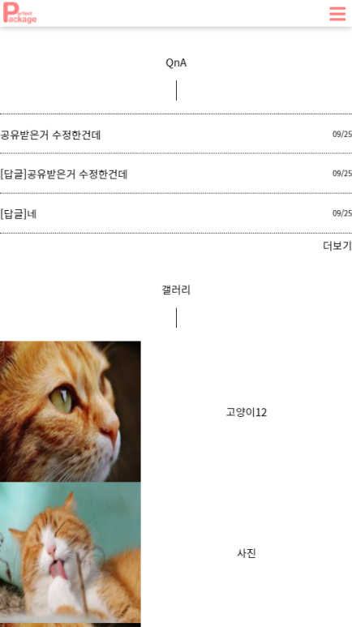
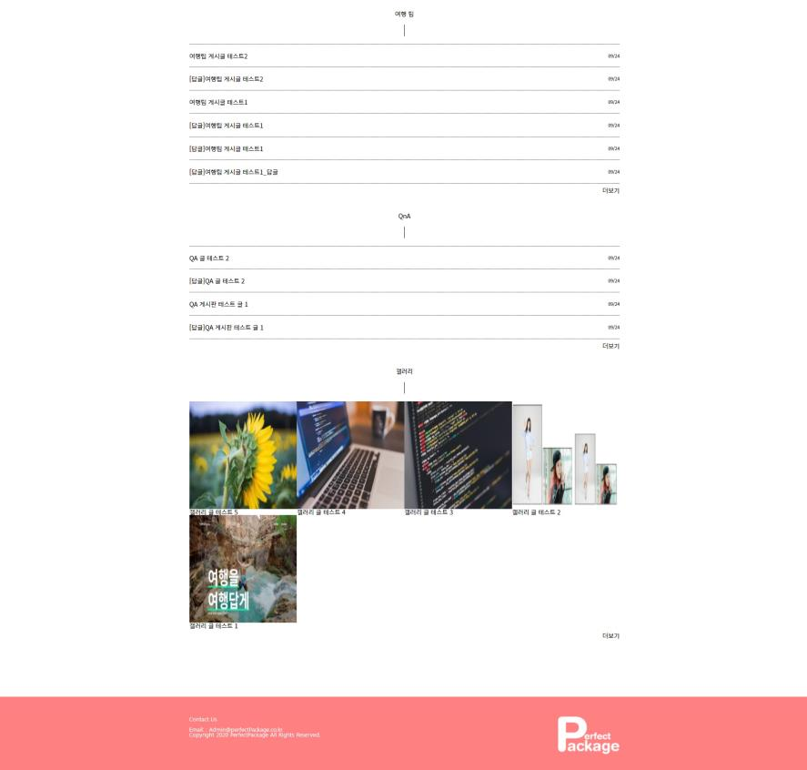
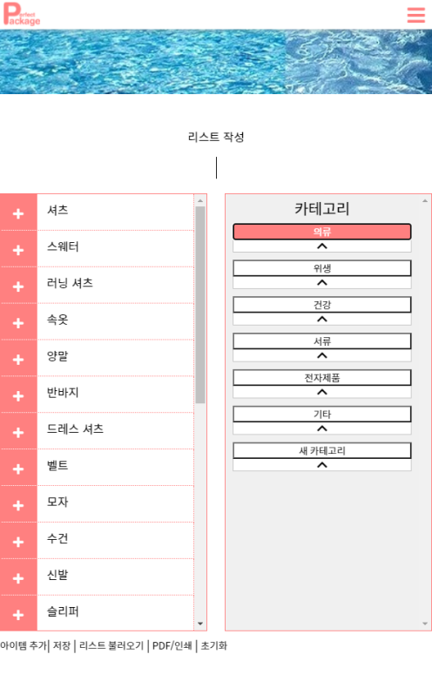
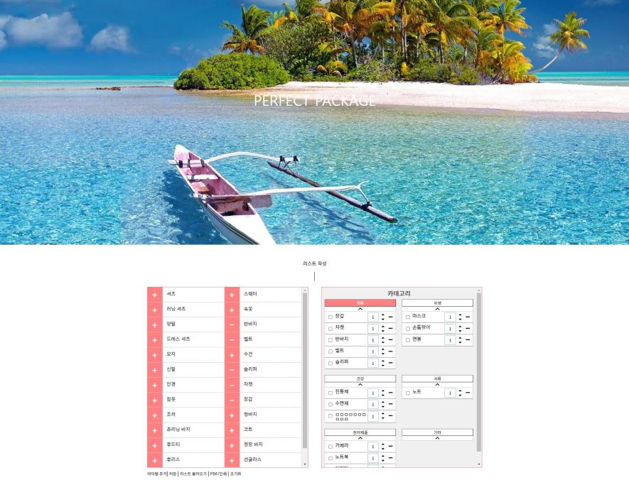
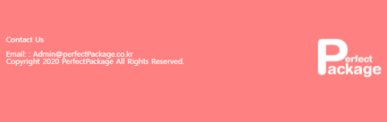
6
화면 설계
6.2 주요 화면 레이아웃
메인 페이지 하단
메인 페이지 상단
게시판 최신글
메인 이미지
리스트 작성
푸터

Slide 15
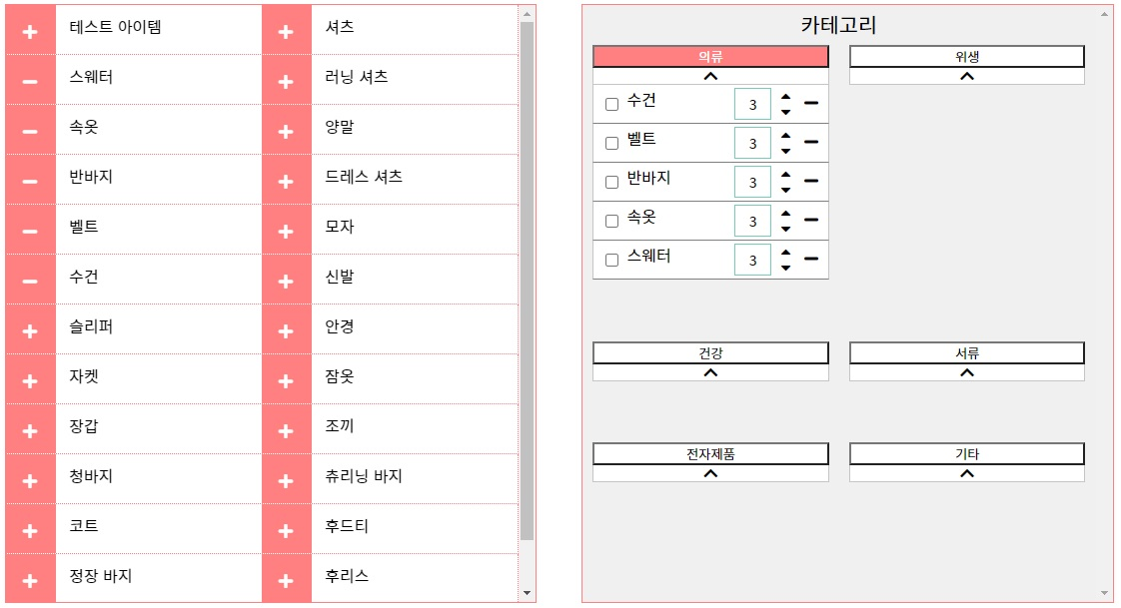
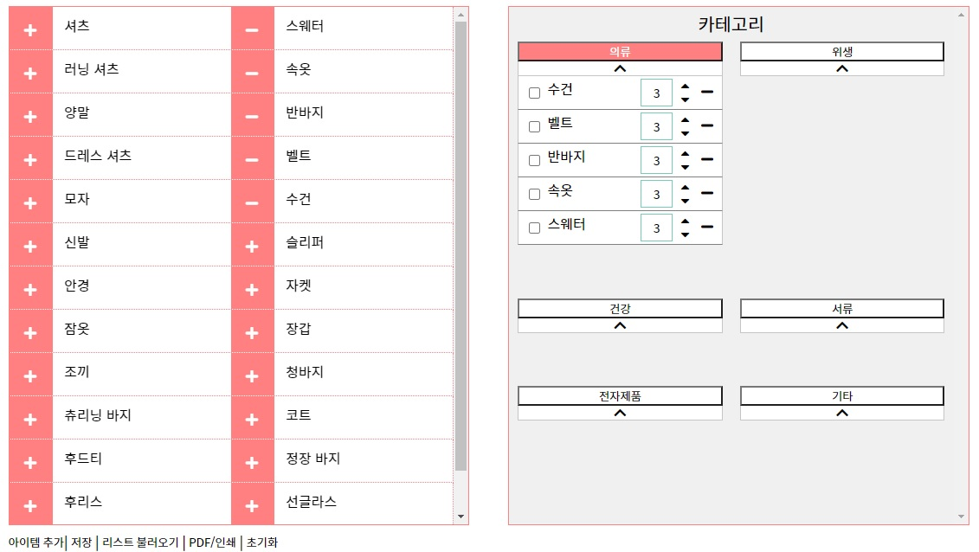
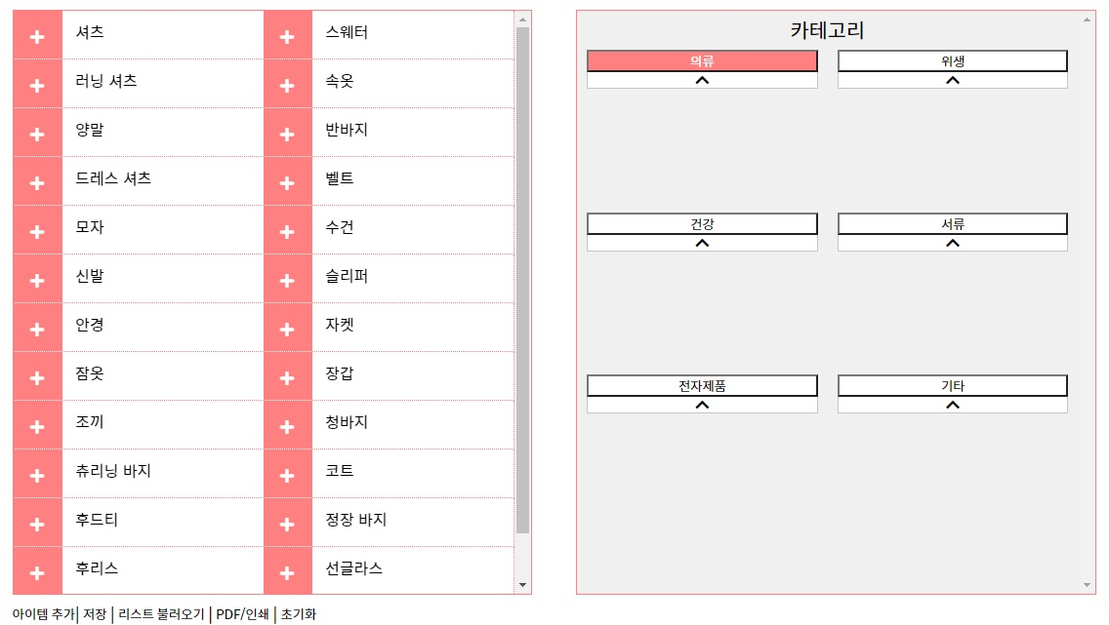
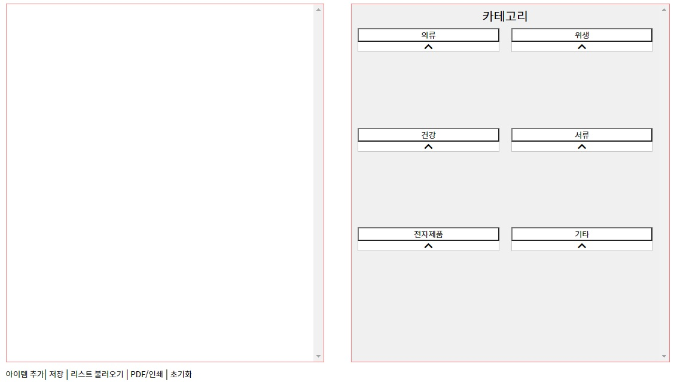
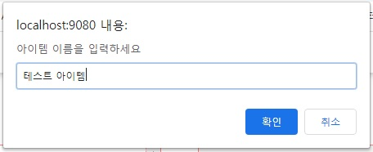
6
화면 설계
6.2 주요 화면 레이아웃
물품 리스트 영역
카테고리 영역
내 리스트에 추가 버튼 클릭
카테고리 버튼 클릭
아이템 추가 버튼 클릭

Slide 16
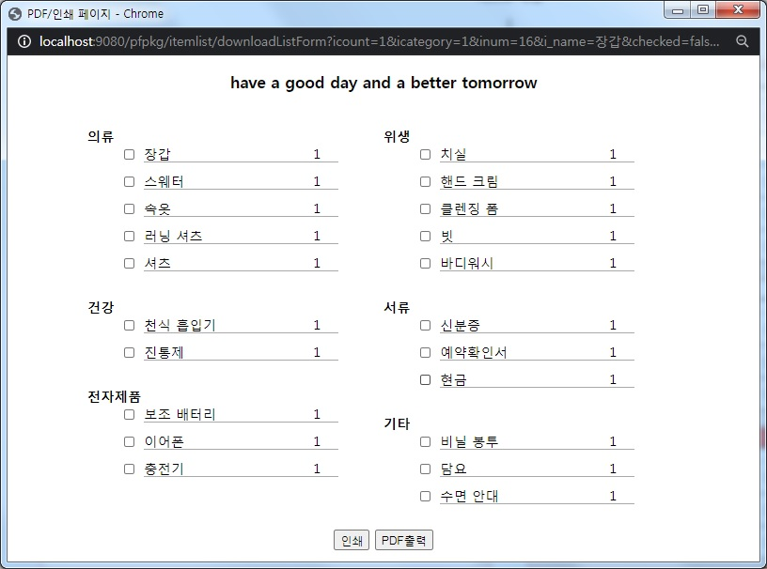
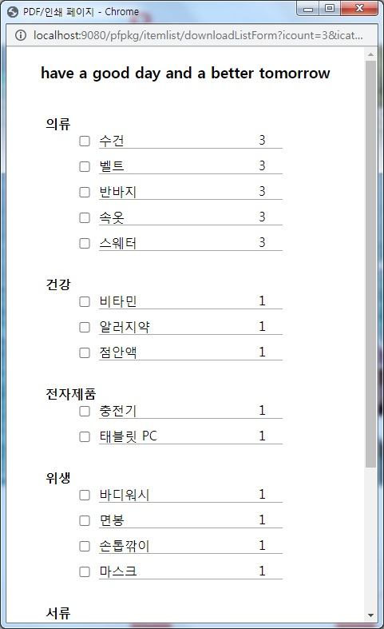
6
화면 설계
6.2 주요 화면 레이아웃
웹 페이지 용
모바일 용

Slide 17
7
시현
7.1 시현 시나리오
로그인
회원 가입
로그인
회원 정보 수정
로그아웃
아이디 / 비밀번호 찾기
로그인
회원 탈퇴
리스트
리스트 불러오기
리스트 삭제
리스트 출력
리스트 저장
리스트 작성
게시판
게시판 선택
게시글 작성
게시글 열람
게시글 수정
게시글 삭제
게시글 검색
관리자 페이지
카테고리 및 아이템 추가 / 삭제
게시판 및 말머리 추가 / 삭제
회원 강제 탈퇴
회원 검색

Slide 18
7
시현
7.2 시현 동영상
https://www.youtube.com/watch?v=OVdXGfDuVRY

Slide 19

Q & A

Slide 20
8
후기
「
「
웹 개발의 전체적인 흐름을 알 수 있는 계기가 되었고,
개발이라는 막막했던 영역에 대해서 이해하는데 큰 도움이 되었습니다. 또한, 향후 개발이라는 필드에서 커리어를 쌓기 위해 나아가야 할 방향 설정에도 큰 도움이 되었습니다.
팀 프로젝트를 팀원들과 기능별로 나눠 개발하고,
하나로 합쳐 완성해 가는 과정으로 진행하였다.
내가 담당한 부분을 완성해야 한다는 책임감을 느꼈고,
홈페이지가 완성되어갈수록 성취감을 느꼈다.
그리고 팀원들과 프로젝트를 하면서 협업을 할 때
조직과의 융화가 중요함을 느낄 수 있는 경험이 되었다.
」
」
- 유 대 석 -
- 장 세 원 -
「
「
공부를 하면서 지금 배우고 있는 내용이 어떤 식으로 적용되는 궁금할 때가 종종 있었는데 이렇게 팀 프로젝트를 통해 직접 설계하고 제작하면서 실제로 어떤 식으로 적용되는지 알 수 있었던 점이 좋았습니다.
다양한 기술들을 사용하다 보니 어느 순간부터 내용은 잘 모른 체 무작정 사용하는 경우가 많아졌는데 사용하는 기술의 개요와 목적 좀 더 잘 정리하며 제작했었으면 하는 점이 아쉬웠습니다.
」
프론트를 맡아 레이아웃을 고안하고 구현하던 것이 예전 회사에서 하던 업무와 비슷해서 현장감이 느껴 졌습니다.
5개월 간 공부를 하며 그 때 보다 코딩실력도 늘었고, 새로운 언어를 배워 활용하는 재미도 알게 되었습니다.
」
- 조 정 민 -
- 윤 승 희-

Slide 21
감사합니다

